Slide 1


Seminář pro žadatele
IROP
Výzva č. 4 Hasičské stanice

Slide 2
Výzva č. 4 Hasičské stanice/1
Datum vyhlášení výzvy 1. 11. 2018, 00:00 hod
Datum příjmu žádostí v MS 2014+ 1. 11. 2018, 00:00 hod
Datum ukončení příjmu žádostí 3. 12. 2018, 00:00 hod
Datum ukončení realizace projektu 31. 12. 2019
Alokace (=dotace k dispozici) 6 300 001 Kč
Výše dotace 95 % způsobilých výdajů
Minimální výše způsobilých výdajů 600 000 Kč
Maximální výše způsobilých výdajů 6 000 000 Kč
Informace k výzvě ŘO IROP http://irop.mmr.cz/cs/Vyzvy/Seznam/Vyzva-c-69-Integrovany-zachranny-system-integrovan

Slide 3
Výzva č. 4 Hasičské stanice/2
Oprávnění žadatelé
  obce, které zřizují jednotky požární ochrany (§ 29 zákona č. 133/1985 Sb., o požární ochraně) – jednotky sboru dobrovolných hasičů kategorie II a III (podle přílohy zákona o požární ochraně)
Podporované aktivity
  Projekty řešící stavební úpravy stávajících objektů, v odůvodněných případech stavba nového objektu, výstavba nových garážových prostor nebo jejich stavební úpravy s cílem řádného garážování techniky základních složek IZS v definovaných exponovaných územích ve vazbě na rizika definovaná pro ORP Jihlava (příloha č. 5 Programového dokumentu IROP) a splňující podmínky uvedené v dokumentu „Zajištění odolnosti a vybavenosti základních složek integrovaného záchranného systému-Policie ČR a Hasičského záchranného sboru ČR (včetně JSDH) v území, s důrazem na přizpůsobení se změnám klimatu a novým rizikům v období 2014-2020.“

Slide 4
Výzva č. 4 Hasičské stanice/3
Povinné přílohy k žádosti o podporu
  Plná moc v případě, že žádost nepodepisuje statutární zástupce
  Podepsaná smlouva s dodavatelem (pokud již proběhlo výběrové/zadávací řízení)
  Stanovisko HZS kraje (vzor ve Specifických pravidlech, příloha 7B)
  Studie proveditelnosti (pozor na upravenou osnovu Studie proveditelnosti pro výzvu č. 4)
  Doklad o prokázání právních vztahů k majetku jenž je předmětem projektu (výpis z katastru nemovitostí; pokud není zapsán jako vlastník či nemá právo hospodařit, je nutné doložit ještě ošetření majetkoprávních vztahů) – POZOR! Technicky lze zhodnotit pouze majetek vlastněný subjekty, které jsou oprávněnými žadateli dle výzvy ŘO IROP č. 69

Slide 5
Výzva č. 4 Hasičské stanice/4
Povinné přílohy – pokračování
  Územní rozhodnutí s nabytím právní moci/územní souhlas/veřejnoprávní smlouva
  Žádost o stavební povolení/ohlášení případně dokumenty s nabytím právní moci/veřejnoprávní smlouva
  Projektová dokumentace pro vydání stavebního povolení/ohlášení (musí být zpracována autorizovaným projektantem, ověření stavebním úřadem – razítko s podpisem alespoň na titulní straně)
  Položkový rozpočet stavby
  Výpočet čistých jiných peněžních příjmů (dle vzoru přílohy č. 29 Obecných pravidel)
  V případě celkových způsobilých výdajů nad 5 mil Kč CBA (zpracování v ISKP)

Slide 6
Výzva č. 4 Hasičské stanice/5
      Rizika definovaná pro okres Jihlava
        sucho
        orkány a větrné smrště
        havárie nebezpečných látek
        Vzhledem ke specifičnosti problematiky rizik doporučujeme projekt před podáním konzultovat na MAS!!!

Slide 7
Výzva č. 4 Hasičské stanice/6
  Způsobilé výdaje (hlavní):
    Stavba (výčet není úplný – viz Specifická pravidla pro výzvu ŘO IROP č. 69)
      mimo jiné i stavební úprava vnitřních prostor stávající stavby:
        podlahy, stropy, příčky,
        administrativní, manipulační a skladovací prostory, zázemí (šatny, sanitární zařízení, sušárny, místnosti pro denní či noční pohotovost, společenské místnosti), prostory pro garážování techniky, dílny pro údržbu techniky, strojovny.
      modernizace a vybudování nezbytných objektů technického a technologického zázemí, které mají přímou souvislost s výstupy projektu a slouží k zajištění adekvátní odolnosti stanice základní složky IZS.
      vybudování zpevněných a manipulačních ploch v areálu stanice základní složky IZS, které mají přímou souvislost s výstupy projektu a slouží k zajištění adekvátní odolnosti stanice základní složky IZS.
      úpravy venkovního prostranství v areálu stanice základní složky IZS, které mají přímou souvislost s výstupy projektu a slouží k zajištění adekvátní odolnosti stanice základní složky IZS (např. úprava a obnova přístupových ploch a prvků, určených pro výjezd základní složky IZS, oplocení, akustická a vizuální signalizace).

Slide 8
Výzva č. 4 Hasičské stanice/7
  Způsobilé výdaje (hlavní - pokračování)
    Pořízení staveb – pozor na platnost znaleckého posudku (max. 6 měsíců před pořízením stavby)
    Vnitřní vybavení - Pořízení technického a technologického vybavení staveb funkčně spjatého s nemovitostí určeného k trvalému užívání se stavbou, které má přímou souvislost s výstupy projektu a slouží k zajištění adekvátní odolnosti stanice základní složky IZS (např. klimatizační jednotky, zdroj el./tepelné energie, přepěťová ochrana apod.). Pořízení vybavení musí být zdůvodněno ve vztahu k zajištění adekvátní odolnosti stanice základní složky IZS a podrobně popsáno ve Studii proveditelnosti kap. 5.
  Způsobilé výdaje (vedlejší)
    Mimo jiné: zpracování studie proveditelnosti, výběrová řízení, projektová dokumentace, nákup pozemku (do 10 % CZV)

Slide 9
Osnova studie proveditelnosti
Informace o zpracovateli a žadateli (vyplnit pouze tabulku, neuvádět žádné dlouhé reference atd., uvést počet obyvatel obce)
Charakteristika projektu a jeho soulad s programem (místo realizace, cílové skupin, vazba na strategické dokumenty) + soulad se strategií SCLLD
Podrobný popis projektu (počet hasičů operujících na základně, počet zásahů za poslední 4 roky)
Zdůvodnění potřebnosti realizace projektu
Zpřístupnění aktivit dětem (smysluplný popis aktivit)
Počet obcí spadajících do působnosti SDH (výčet jednotlivých obcí)
Management projektu a řízení lidských zdrojů
Technické a technologické řešení projektu (neopisovat bezhlavě projektovou dokumentaci)
Dlouhodobý majetek (včetně jeho udržování/obnovování v době provozu)
Výstupy projektu (indikátory)
Připravenost projektu k realizaci (technická i finanční)
Finanční analýza – podrobný rozpočet
Analýza a řízení rizik
Vliv projektu na horizontální kritéria
Závěrečné zhodnocení udržitelnosti projektu (administrativní, finanční)
Způsob stanovení cen do rozpočtu (hlavní aktivity mimo stavebních prací; max. 6 měsíců před podáním žádosti; nad 100 000 Kč za výdaj)

Slide 10
Postup hodnocení projektů ve výzvě č. 4
Žádost o podporu musí být zaregistrována přes ISKP včetně všech příloh – nic není papírově dokládáno na MAS
Po ukončení příjmu žádostí dochází k hodnocení formálních náležitostí a přijatelnosti (max. 29 pracovních dní)
Projekty, které prošly kontrolou FNaP hodnotí Výběrová komise (max. 20 pracovních dní od ukončení FNaP)
Schválení projektů doporučených k financování na základě hodnocení provedeném Výběrovou komisí má na starost Rozhodovací orgán (max. 20 pracovních dní od ukončení věcného hodnocení)
Žádost o přezkum hodnocení/stížnost - 15 kalendářních dní od doručení výsledku (tj. ode dne, kdy se do systému přihlásí odpovědná osoba nebo po uplynutí 10 dní po vložení do systému)
Odeslání doporučených projektů na CRR – ZOZ (max. 5 pracovních dní od schválení MAS/zápisu z RO)
Vydání právního aktu (ŘO IROP)

Slide 11
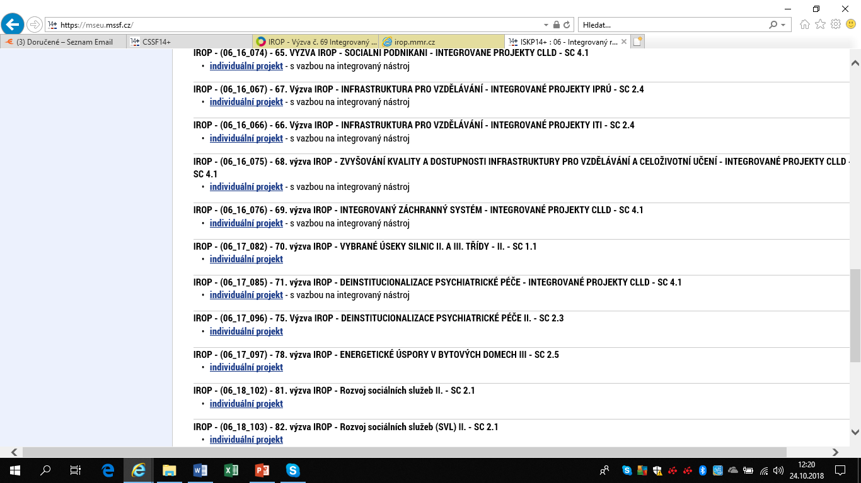
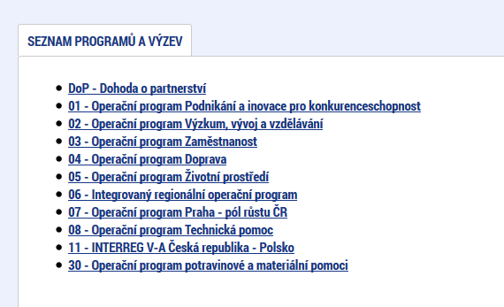
ISKP14+
Projekt je nutné založit pod výzvou č. 69, poté zadat název projektu a po uložení teprve vybrat odpovídající výzvu MAS Třešťsko

Slide 12
Hodnotící kritéria – výzva č. 4 Hasičské stanice
Celkem 50 bodů
Minimum 25 bodů

Slide 13
Hodnotící kritéria – výzva č. 4 Hasičské stanice
1. Počet zásahů za poslední 4 roky (tj. za poslední 4 ukončené kalendářní roky před podáním žádosti o podporu)
Toto kritérium bude hodnoceno na základě údaje uvedeného ve studii proveditelnosti. Podkladem je oficiální statistické sledování událostí HZS kraje.
2. Počet hasičů operující v nové/zrekonstruované stanici.
Toto kritérium bude hodnoceno na základě údaje uvedeného ve studii proveditelnosti.
3. Počet obyvatel obce, ve které je projekt realizován.
Toto kritérium bude hodnoceno na základě údaje uvedeného ve studii proveditelnosti, ve které je tomuto věnována speciální kapitola. Body budou přiděleny dle uveřejněného počtu obyvatel v obcích ČSÚ k 31. 12. předchozího kalendářního roku. Pokud by projekt spojoval více obcí, bude proveden aritmetický průměr obyvatel všech dotčených obcí.
0 - do 30 zásahů (včetně)
10 - více než 31 zásahů
0 - do 5 (včetně)
10 - více než 6
0 – nad 1001 obyvatel
5 - mezi 501 – 1000 obyvateli včetně
10 - méně než 500 obyvatel včetně

Slide 14
Hodnotící kritéria – výzva č. 4 Hasičské stanice
4. Výstupy projektu by pomohly aktivovat i činnost dětí v rámci této oblasti.
Toto kritérium bude hodnoceno na základě údaje uvedeného ve studii proveditelnosti, ve které je tomuto věnována speciální kapitola, popisující zda místní SDH systematicky pracuje s mládeží, například s dětmi sdruženými v kroužku mladých hasičů či v obdobné činnosti, rozšiřující povědomí dětí o SDH – jedná se o popis skutečnosti jak předmět projektu zlepší podmínky pro práci s mládeží.
5. Součástí projektového záměru je rozšíření garážových stání.
Toto kritérium bude hodnoceno na základě údaje uvedeného v projektové dokumentaci. Kritérium bude hodnoceno, pouze pokud se jedná o rekonstrukci/modernizace stávající stanice. V případě, že se jedná o výstavbu zcela nové stanice, bude přidělený počet bodů 0.
6. Počet obcí (katastrálních území), které patří do působnosti SDH při vyhlášení 1. stupně poplachu.
Toto kritérium bude hodnoceno na základě údaje uvedeného ve studii proveditelnosti, ve které je tomuto věnována speciální kapitola, popisující kolik obcí spadá pod působnost žádajícího SDH při vyhlášení 1. stupně poplachu.
0 - výstupy projektu nebudou zpřístupněny dětem
5 – výstupy projektu budou zpřístupněny dětem
0- součástí projektového záměru není rozšíření garážových stání
5- součástí projektového záměru je rozšíření garážových stání
0- pod působnost SDH spadá 5 (včetně) a méně obcí při vyhlášení 1. stupně poplachu
10- pod působnost SDH spadá 6 a více obcí při vyhlášení 1. stupně poplachu

Slide 15
Nejčastější pochybení při zpracování Žádostí o podporu IROP + doporučení
Nedodržení povinné osnovy Studie proveditelnosti
Nejasné odlišení různých druhů projektové dokumentace
Nesoulad mezi údaji uvedenými v Žádosti o podporu a Studií proveditelnosti
Nenechávat zanesení projektu do MS2014+ na poslední chvíli
Při jakémkoliv problému s MS2014+ okamžitě kontaktovat pracovníky MAS

Slide 16
Výběrová řízení/1
Metodický pokyn pro oblast zadávání zakázek pro programové období 2014 – 2020
Zákon 134/2016 Sb. o zadávání veřejných zakázek
Vždy se jedná o veřejného/“dotovaného“ zadavatele vzhledem k výši podpory (95 %)
Kontrola zadání zakázky probíhá výhradně na CRR
Pokud má žadatel vlastní (přísnější) pravidla, pak se řídí jimi

Slide 17
Výběrová řízení/2
Zakázka je vždy realizována na základě písemné smlouvy/objednávky
Zakázky na dodávky, služby nebo stavební práce
Druhy zakázek dle MP
  Zakázka malého rozsahu – 400 000 Kč – 2 000 000 Kč/6 000 000 Kč
  Zakázka vyšší hodnoty – nad 2 000 000 Kč/6 000 000 Kč
Druhy řízení
  Otevřené
  Uzavřené
  Elektronické tržiště

Slide 18
Výběrová řízení/3
Výzva
  Zakázka malého rozsahu – 10 dní
    Uzavřené řízení – min. 3 obeslaní uchazeči
  Zakázka vyšší hodnoty – 15 dní
Hodnocení nabídek – dle kritérií uvedených ve výzvě
Uzavření smlouvy + plnění

Slide 19
Děkujeme za pozornost
Ing. Lucie Koumarová
Ing. Zuzana Pátková
Bc. Renáta Kadlecová

